Slide 1
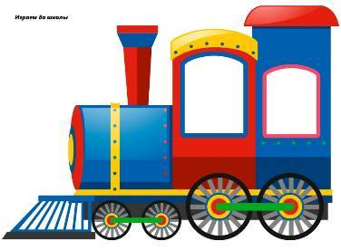
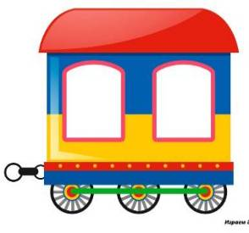
Использование логопедического поезда для взаимодействия с семьями
воспитанников с ТНР 6-7 лет по преодолению речевых нарушений.
Цель : повышение уровня теоретических знаний, профессионального мастерства и компетентности.
Задачи:
разработать перспективный план на учебный год взаимодействия с родителями;
Установить партнёрские отношения с семьёй каждого воспитанника;
Объединить усилия для коррекции и развития детей и их нарушений.

Slide 2
«В новом учебном году
путешествуем с Буратино»

Slide 3
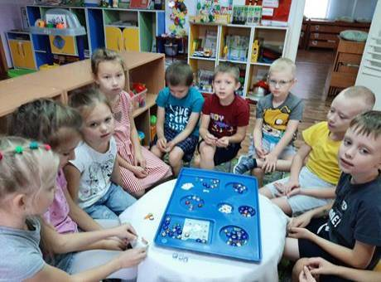
Станция «Повторялкино»
«Я знаю, что…»
Игра «Камни сохрани –
наклейку получи»
«Я знаю, что…»

Slide 4
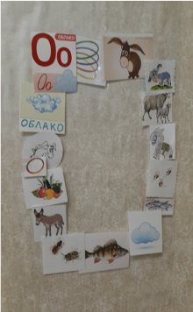
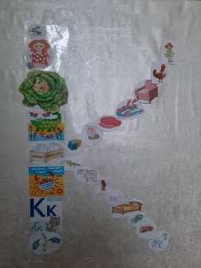
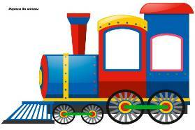
Станция «Алфавитово»
Украсим букву картинками, названия
которых начинаются на изучаемый
звук.

Slide 5
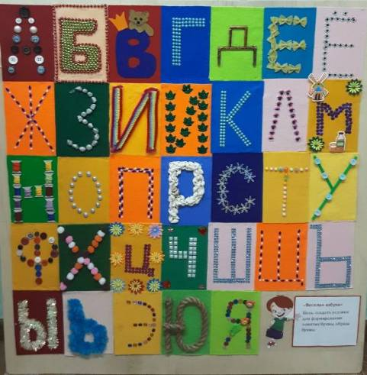
Станция «Алфавитово»
Изготовление букв на фетре. Создание панно.

Slide 6
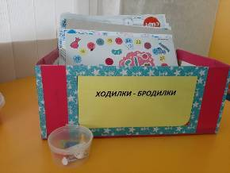
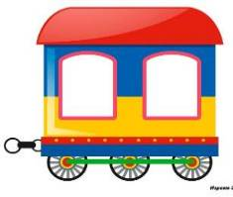
Станция «Сказкино»
Изготовление игр-бродилок по сказкам с артикуляционными упражнениями.

Slide 7
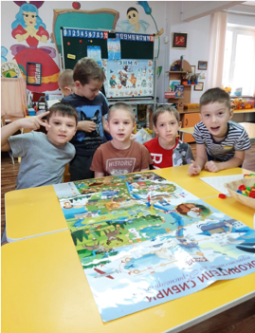
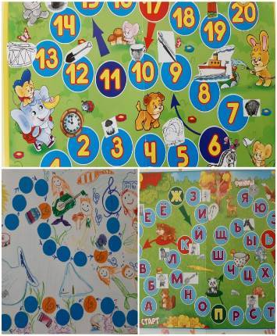
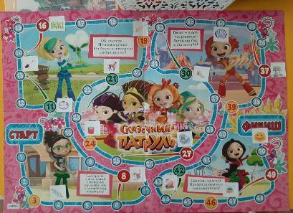
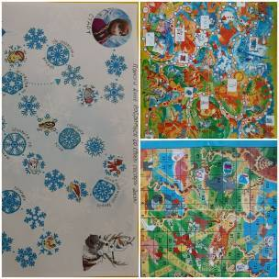
Станция «Сказкино»

Slide 8
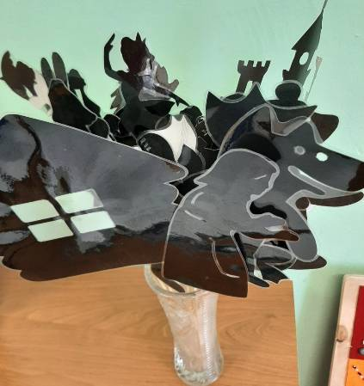
Станция «Сказкино»
Изготовление моделей к теневому театру

Slide 9
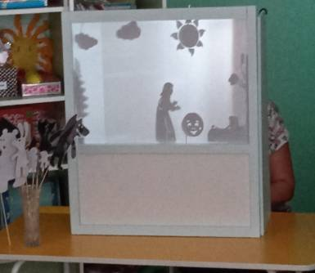
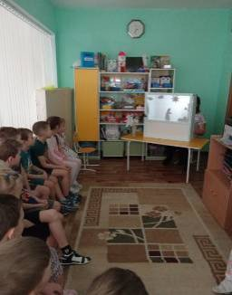
Станция «Сказкино»

Slide 10
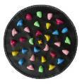
Станция «Поделкино»
Изготовление модулей для развития моторного планирования

Slide 11
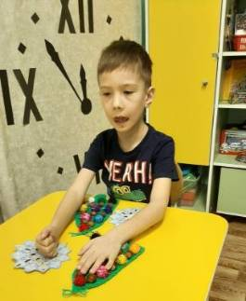
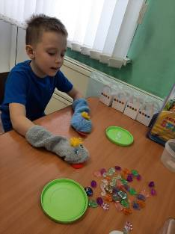
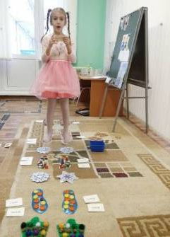
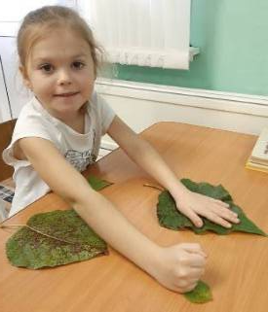
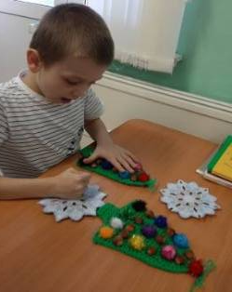
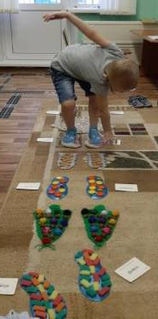

Slide 12
Станция «Грамматейкино»
Как мы дома играем-речь развиваем

Slide 13
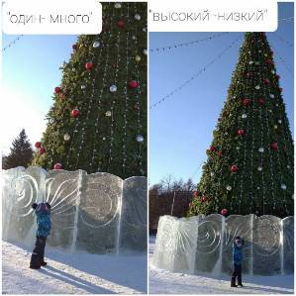
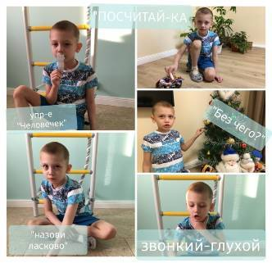
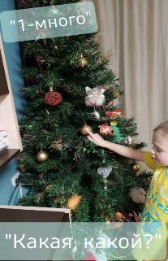
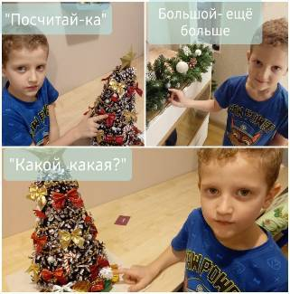
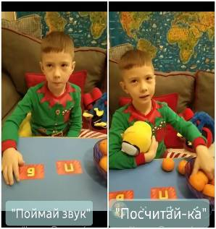
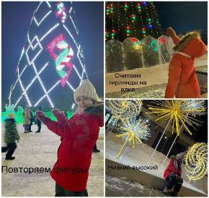

Slide 14
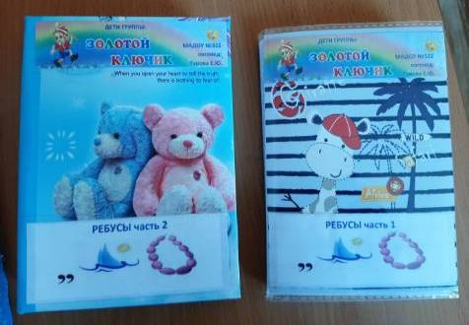
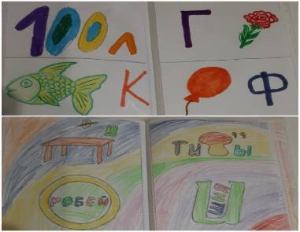
Станция «Угадайкино»
Рисунки - ребусы

Slide 15
Станция «Небылицыно»
Выставка рисунков
«Небылицы вокруг нас»

Slide 16
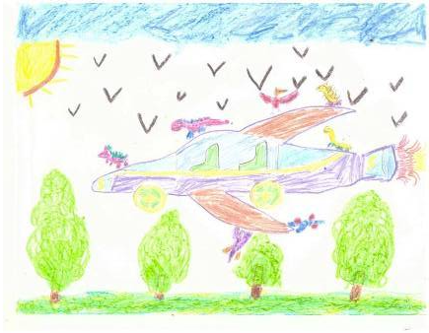
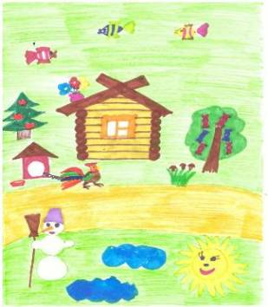
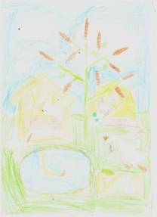
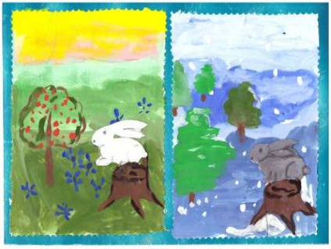
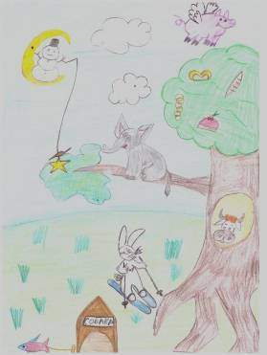

Slide 17
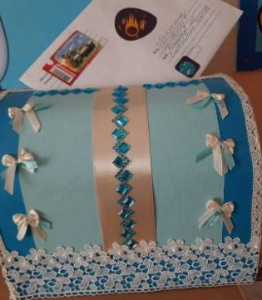
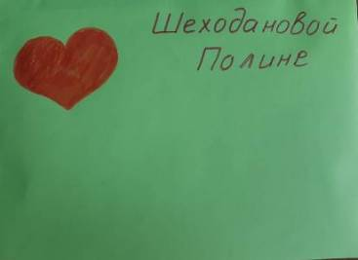
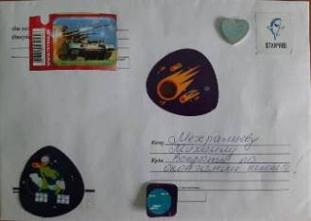
Станция «Почтовая»
Письмо ребёнку в будущее

Slide 18
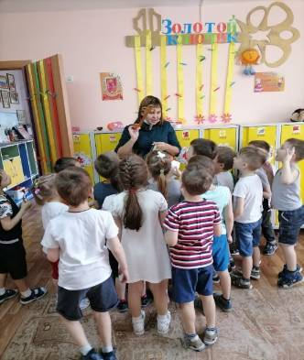
Станция «Выпускная»
Выпускной бал
Итоговое мероприятие
«В стране сказок»

Slide 19
Спасибо за внимание!
Учитель-логопед МАДОУ № 322 «Морозко»
Гурова Екатерина Юрьевна

